Slide 1
icon 192x192px

Slide 2
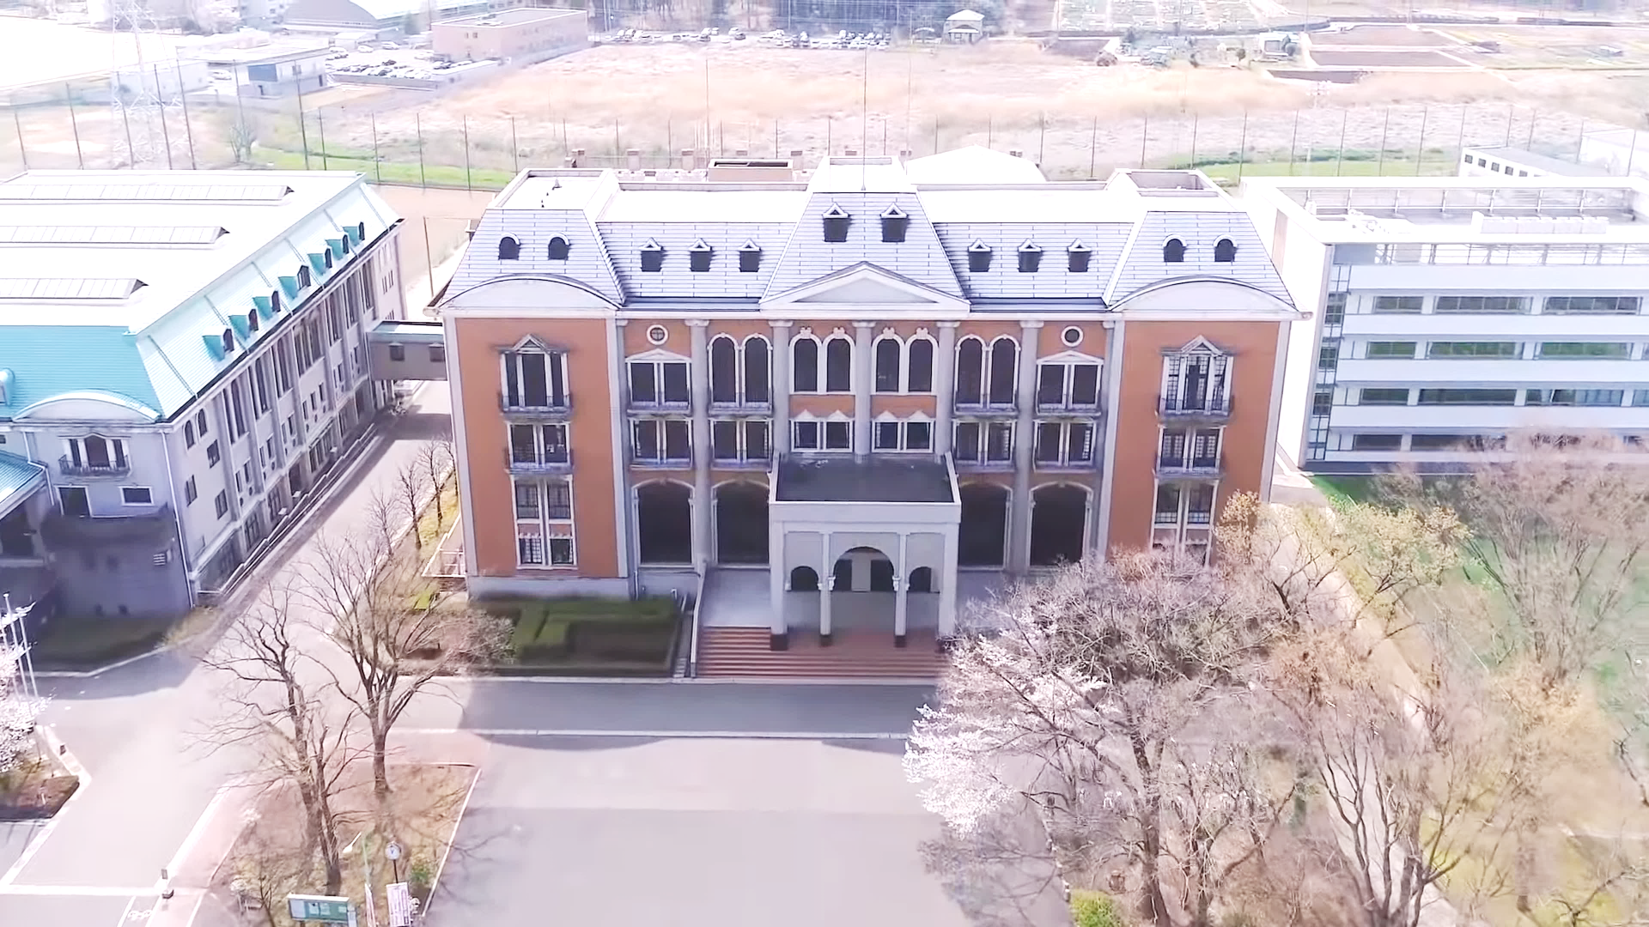


Slide 3
0602模試

